Slide 1
气体动理论

Slide 2
一、基本要求
1、理解理想气体的压强公式和温度公式，并能从宏观和统计意义上理解压强、温度和内能等概念。
2、了解麦克斯韦速率分布定律和分布函数，了解分布曲线的物理意义，理解三种统计速率。
3、理解气体分子能量均分定理，理解气体分子内能的计算。
4、了解气体分子平均碰撞次数和平均自由程。

Slide 3
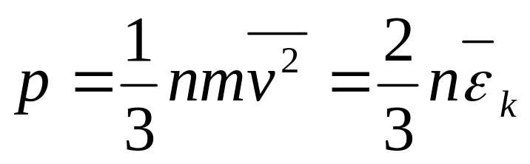
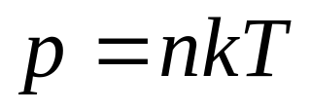
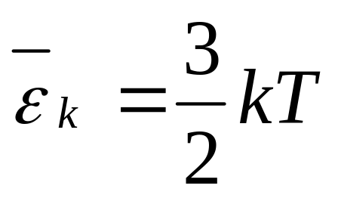
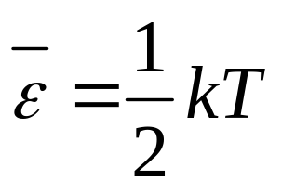
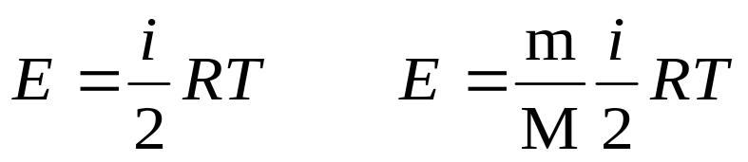
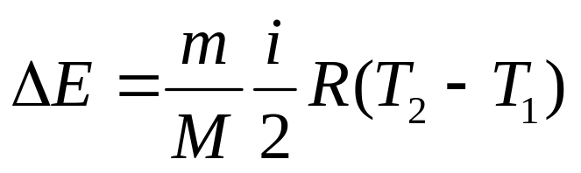
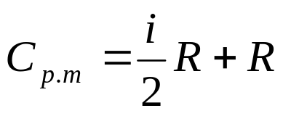
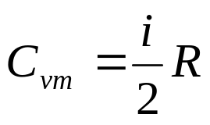
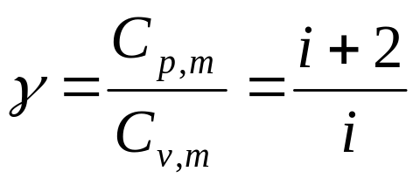
二、 基本内容
1、理想气体压强公式
或
2、理想气体温度公式
3、能量按自由度均分定理
任一自由度平均能量
理想气体内能

Slide 4
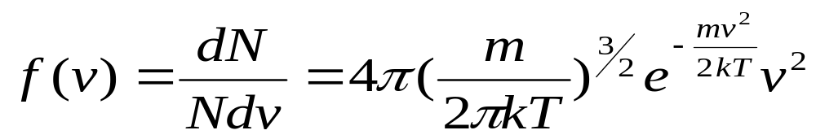
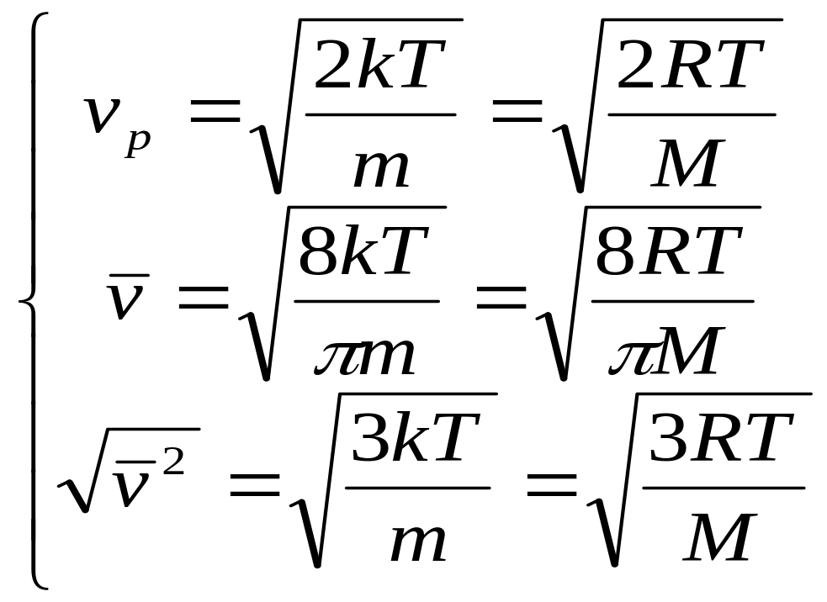
4、麦克斯韦速率分布
（1）分布函数
（2）分布函数物理意义及分布曲线的物理意义。
（3）三种统计速率

Slide 5
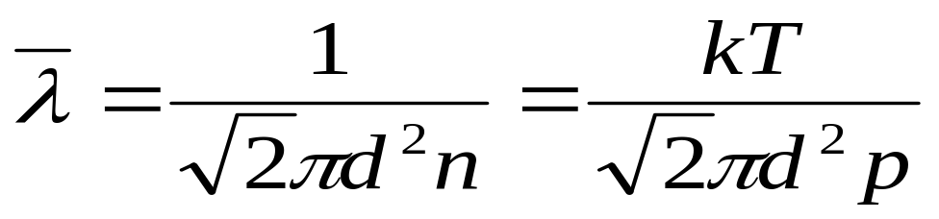
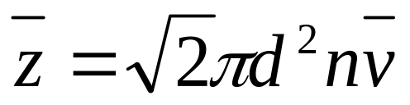
5、 平均碰撞次数和平均自由程
压强公式
状态参量的 统计意义
气体动理论
温度公式
能量均分定理
统计 规 律
麦克斯韦速率分布
平均碰撞频率 平均自由程

Slide 6

6、热力学第二定律的统计意义。
(1) 微观状态(数)：(宏观)系统每一种可能的分布。
(2) 热力学概率，系统(宏观)状态所包含的微观状态数。
(3) 玻耳兹曼关系： （S－熵）
(4) 熵增加原理(热力学第二定律数学表示)
Δ
s
=
s
−
s
＞
0
2
１

Slide 7
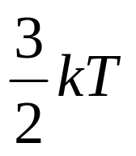
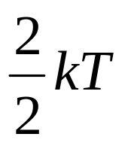
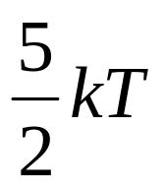
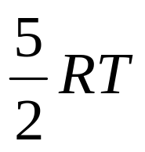
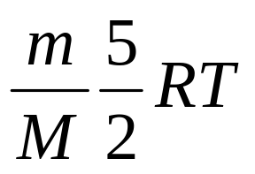


三、讨论
１、某刚性双原子理想气体，温度为T，在平衡状态下，下列各式的意义.
(1) —分子的平均平动动能
(2) —分子的转动动能
(3) —分子的平均总动能
(4) —摩尔气体分子的内能
(5) — 千克气体的内能

Slide 8

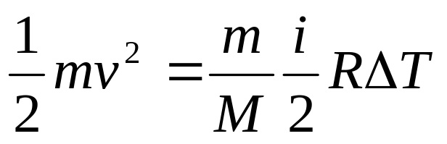
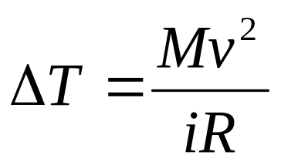

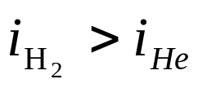

2、容器中装有理想气体，容器以速率 运动，当容器突然停止，则容器温度将升高。
若有两个容器，一个装有He，另一装有H₂气，如果它们以相同速率运动，当它们突然停止时，哪一个容器的温度上升较高。
讨论：当容器突然停止时，气体分子的定向运动转化为分子无规则热运动，使其内能增加，从而温度升高．
设容器中气体质量为m，有
∴
由于 ，且
∴

Slide 9
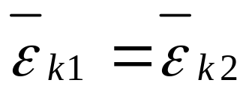
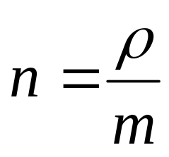
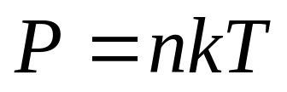
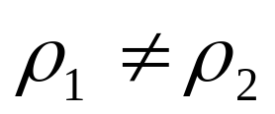
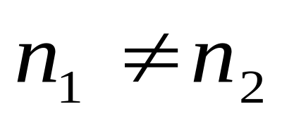
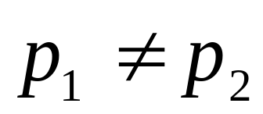
3、 (１)两不同种类的气体分子平均平动动能相等，但气体的密度不等,那么他们的压强是否相等。
讨论： ，则 T₁=T₂
因为
由于 及
所以可能
则

Slide 10
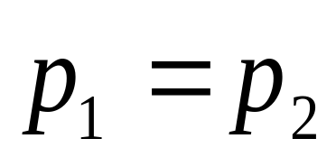

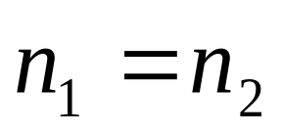
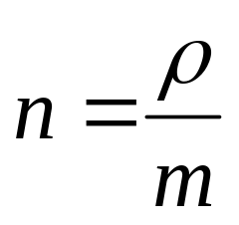

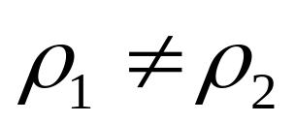
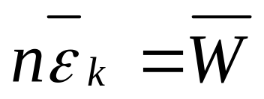
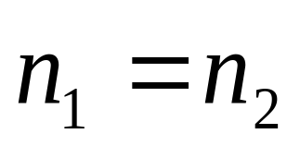
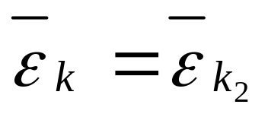
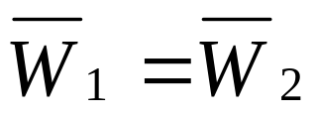
(２) 两瓶不同种类的气体，它们压强和温度相同，但体积不同，问它们单位体积分 子数是否相同？单位体积中气体质量是否相同？单位体积中分子总平动动能是否相同？
讨论：T₁=T₂ ，
由 得
又 ∵ ， 不同气体 不同
∴
单位体积中的分子总平动动能数
因 ， 则

Slide 11
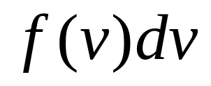
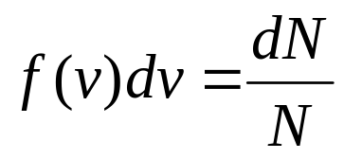
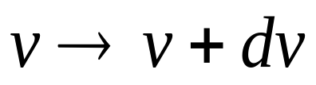
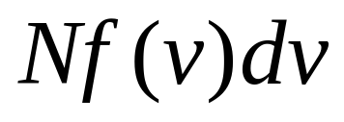
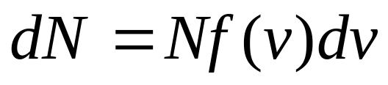
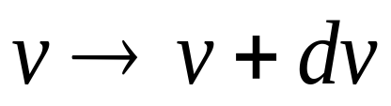
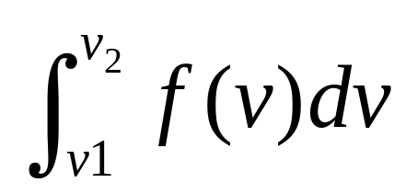
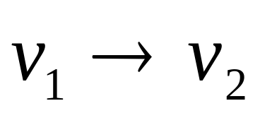
4、说明下列各式的物理意义(理想气体在平衡态下)
(1)
因为 ，即为速率间隔为 内分子数占总分子数的比率（概率）.
(2)
因为 ,即表示处在速率区间内的分子数.
(3)
表示速率间隔 之间的分子数占总分子数的比率．

Slide 12
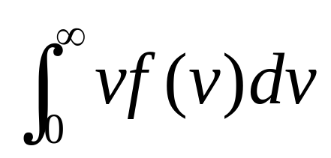
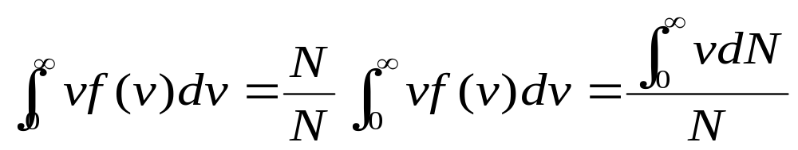
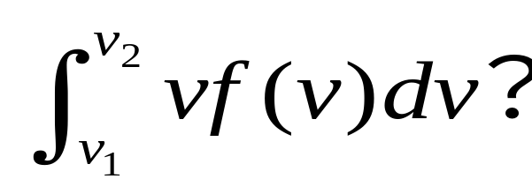
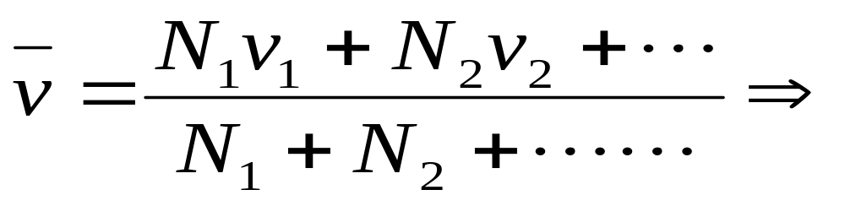
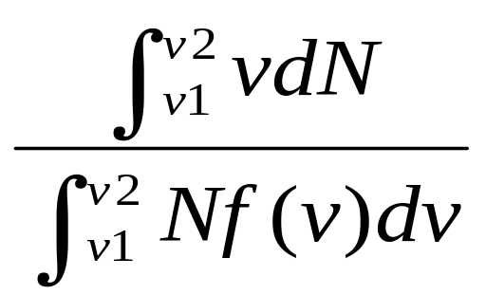
（４）
将式写成
表示分子的平均速率.
(５) 速率间隔 内分子的平均速率的表示式是什么？
由平均速率定义：

Slide 13
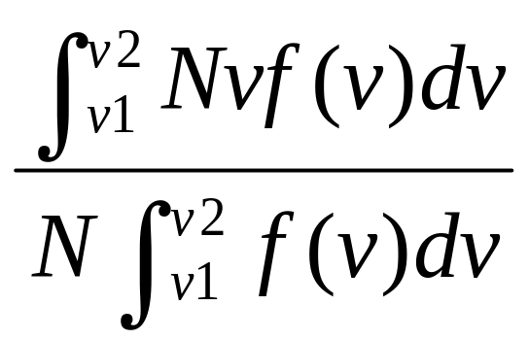
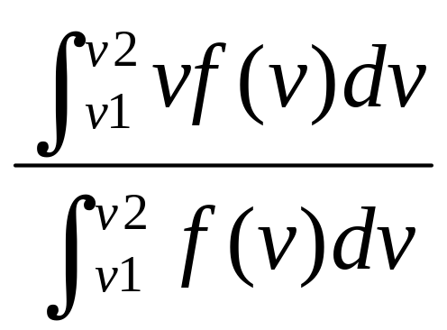


＝
＝
四、计算
1、容器中储有氧气压强 ，温度T=300K，计算(1)单位体积中分子数n。(2)分子间的平均距离l. (3) 氧分子质量。(4) 平均速率。 (5) 分子的平均动能。(6) 分子平均碰撞次数。
解：已知

Slide 14





（１）
（２）
分子直径～ ，气体分子的间距是其10倍，即气体分子占有的体积约为本身体积的1000倍，因此把气体分子作为质点。
M
(３) 气体分子质量
−
m
=
=
5
.
32
10
26
kg
N
A
(４) 平均速率

Slide 15


（５）
（６）
2 、 闭合容器（V=5x3x3m³，T=293K）内有空气(视为理想气体),空气的M=29x10⁻³kg·mol⁻¹，密度ρ=1.29 kg·m⁻³，求(1)空气的平均平动动能总和；(2)如果温度升高1.0K,则气体内能变化多大?

Slide 16






解 空气为双原子刚性分子,则平动自由度为3
(1) 分子平均平动动能为
总和为:
其中
所以
(2) ∵
∴

Slide 17











3、图示有N个粒子系统， 其速率分布函数为
求(1) 常数 ， (2)速率在 之间的粒子数 (3) 粒子的平均速率.。
解：首先找出 的分布
函数由图可知

Slide 18






（１）由归一化条件
结合本题条件，即
∴
（２）

Slide 19




（３）平均速率
4、对分布曲线的进一步讨论
已知平衡态下的N个粒子系统，其速率分布曲线如图，求 (１) 速率在 间的粒子数。 (２) 速率分布函数的极大值为多少?

Slide 20




解: (1) 图示知，在 速率间隔中，曲线下的面积是总面积的一半，所以区间内的粒子数是总粒子数的一半 。
(2) 由归一化条件,其总面积
∴

Slide 21


5
一容器内某理想气体的温度为273K，密度为ρ= 1.25 g/m³，
压强为 p = 1.0×10⁻³ atm
(1) 气体的摩尔质量，是何种气体？
(2) 气体分子的平均平动动能和平均转动动能？
(3) 单位体积内气体分子的总平动动能？
(4) 设该气体有0.3 mol，气体的内能？
求
解
(1) 由 ，有
由结果可知，这是N₂ 或CO 气体。

Slide 22



(2) 平均平动动能和平均转动动能为
(3) 单位体积内气体分子的总平动动能为
(4) 由气体的内能公式，有

Slide 23




6
有一容积为10cm³ 的电子管，当温度为300K时用真空泵抽成高真空，使管内压强为5×10⁻⁶ mmHg。
求
(1) 此时管内气体分子的数目； (2) 这些分子的总平动动能。
解
(1) 由理想气体状态方程得
(2) 每个分子平均平动动能
N 个分子总平动动能为

Slide 24


练习：
1.
2.

Slide 25



3.
4.
5.

Slide 26


6.
7.

Slide 27

答案：
1.C 2.C 3.A 4.麦克斯韦;玻尔兹曼 5.氩;氦
6. 1:1:1 7.

